Slide 1

XPON ONU HSGQ‑X411DWC
4GE + POTS + CATV | WiFi Dual Band 1200 Mbps
www.wiatelecom.com

Slide 2
Descripción del Producto
ONT XPON diseñada para redes FTTH
4 puertos GE para conexiones Gigabit
1 puerto POTS para telefonía VoIP
1 puerto CATV para servicio de televisión
WiFi doble banda hasta 1200 Mbps
Soporta OMCI y TR069 para gestión remota
www.wiatelecom.com

Slide 3
Características Principales
Cumple con estándares IEEE802.3ah e ITU‑T G.984
Soporta Dynamic Bandwidth Allocation (DBA)
Soporta VLAN, QoS y control de ancho de banda
Auto‑descubrimiento de ONU y actualización remota
Soporta PPPoE, DHCP, NAT e IPTV
Soporta hasta 4 SSID inalámbricos
www.wiatelecom.com

Slide 4
Especificaciones Técnicas
Tecnología | XPON (EPON / GPON)
Puertos LAN | 4 × GE
Puerto Voz | 1 × POTS
Puerto TV | 1 × CATV
WiFi | 2.4GHz / 5GHz
Velocidad WiFi | 1200 Mbps
Gestión | OMCI / TR069
Distancia | Hasta 20 km
www.wiatelecom.com

Slide 5
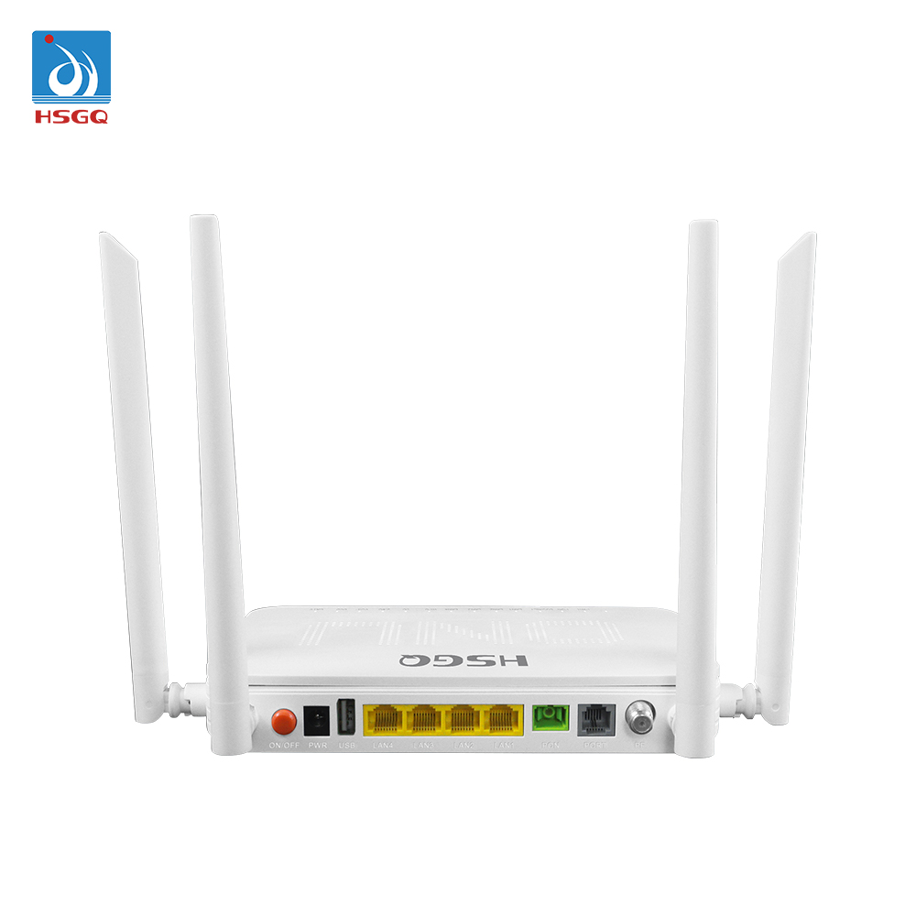

Interfaces e Indicadores
www.wiatelecom.com

